Slide 1
報告單位：檢察司 / 106年4月5─13日

Slide 2
大 綱
M
O
J
現狀介紹 - 司法改革的進程
壹
現本部對於重要議題之立場
貳
本部在司改會議主要推動議題
參
結語&討論
肆

Slide 3
壹、現狀介紹-司法改革的進程
M
O
J
司法改革國是會議３階段
意見徵集與彙整
總結
會議
分組
會議
106.02.20
│
106.05
106.06 底
(2日)

Slide 4
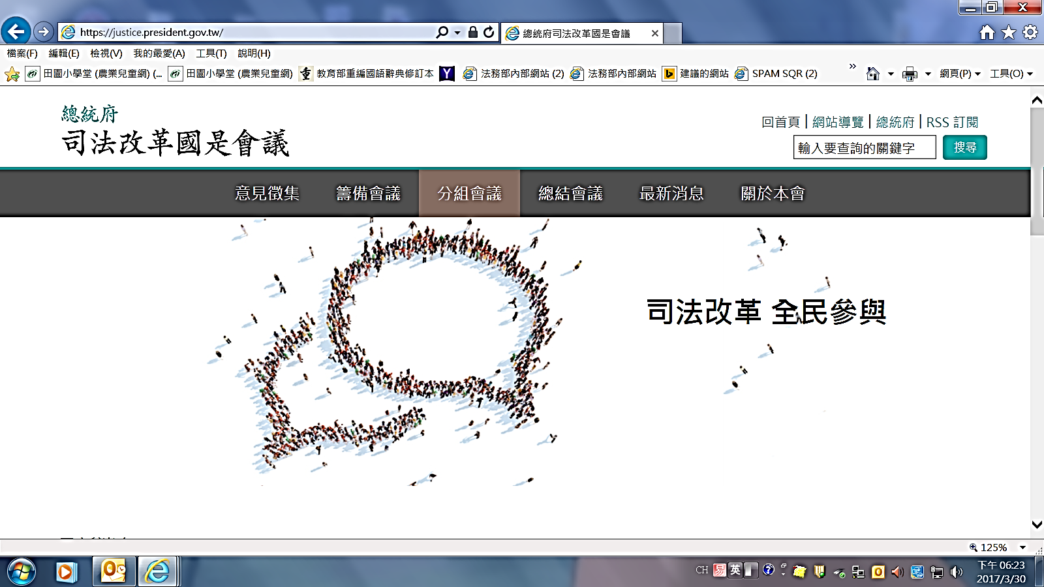
壹、現狀介紹-司法改革的進程
M
O
J
一、意見徵集與彙整階段
意見蒐集
司改訴求→全民參與→向一般民眾蒐集司改建言
總統府架設網站：網路方式蒐集
設立專屬收件窗口：收受民眾郵寄書面意見
法扶各分會開設專線：接受民眾預約
籌備委員會籌備委員(17位)
討論議題之分組
決定哪些議題可以進入分組會議
進入分組會議討論之議題，
均號稱是從民眾建議中蒐集
歸納而來。

Slide 5
壹、現狀介紹-司法改革的進程
M
O
J
二、分組會議階段
分組議題
http://www.president.gov.tw/portals/0/download/1060217P-2.pdf
議題
人權
信賴
效率
友善
安全
分組會議委員為20人
議案若要通過，必須有11票以上（超過2分之1）
每個分組均需至少召開6次會議，必要時會加開，目前各分組均已召開3次會議。

Slide 6
壹、現狀介紹-司法改革的進程
M
O
J
三、總結會議階段
總統親自主持
總結會議為期2日。
由各分組報告分組會議之「有達成結論」與「未能達成結論」議題，供總結會議討論。
總結會議原則上應尊重分組會議結論
若有不同意見得經全體成員2分之1以上同意，否決分組會議結論或於分組會議結論加註或補充不同意見。
會議採取錄影或現場直播方式進行。

Slide 7
壹、現狀介紹-司法改革的進程
M
O
J
四、目前分組會議已經通過之結論
第一組
1.偵查不公開原則應予落實
嚴予究責。 檢討修正偵查不公開作業辦法。 各偵查單位應落實發言人制度並劃定採訪禁制區。 檢察及司法警察機關等執法單位應管制媒體及其他與案件無關之人員自由進出辦公區域。

Slide 8
壹、現狀介紹-司法改革的進程
M
O
J
四、目前分組會議已經通過之結論
第一組
2. 設立獨立行使職權之國家級司法科學委員會
3. 研議制定適用民刑事及行政訴訟之證據法專法 4. 研議制定專家證人制度並檢討鑑定制度 5. 研議證物監管與保管制度

Slide 9
壹、現狀介紹-司法改革的進程
M
O
J
四、目前分組會議已經通過之結論
第二組
1.建立裁判之憲法審查制度與其配套
聲請權人原則上以人民為限，基於保護人民憲法上權益，必要時允許檢察總長以公益代表人身分提起。 決議門檻改為2分之1。 須由律師強制代理。
2.大法官解釋程序之透明與效能
建立聲請書公開制度。 主筆大法官應具名。 大法官個人意向及表決結果顯名。 言詞辯論常態化。

Slide 10
壹、現狀介紹-司法改革的進程
M
O
J
四、目前分組會議已經通過之結論
第二組
3. 建立金字塔型訴訟程序
建立堅強的事實審，第二審法院原則上採取事後審（刑事）或嚴格續審制（民事），第三審採嚴格法律審兼許可上訴制）。 具體配套措施交由司法院研擬，於下次開會前提出。

Slide 11
壹、現狀介紹-司法改革的進程
M
O
J
四、目前分組會議已經通過之結論
第三組
1.環境犯罪之偵查與訴訟程序檢討
檢討環境法制；配套罰鍰與刑事沒收法制（將清除汙染費用亦計入犯罪所得）；舉證責任倒置或減輕；偵查與行政機關之橫向連繫等。
2.法官檢察官之多元進用
放寬學者轉任之任用資格、研議由法律人擔任兼職法官及定期法官之制度、應整體檢討培訓制度、工作負荷、輔助人力、經濟條件及退養保障等，以增加資深律師、學者轉任誘因。

Slide 12
壹、現狀介紹-司法改革的進程
M
O
J
四、目前分組會議已經通過之結論
第三組
3.法官檢察官評鑑制度改革
增加外部委員人數，增訂評鑑委員消極資格限制及迴避規定 評鑑委員會應有專職幕僚人員、獨立預算與辦公地點 對於已成案審議的個案評鑑事件，評鑑委員會可就受評鑑人整體重大違失行為一併調查，而為一次性的整體評價及決議 人民得直接請求評鑑，評鑑委員可提案經評鑑委員會同意立案調查。 增加懲戒種類（書面建議、教育課程…）

Slide 13
壹、現狀介紹-司法改革的進程
M
O
J
四、目前分組會議已經通過之結論
第三組
3.法官檢察官評鑑制度改革
評鑑委員會認定不當行為情節重大應付懲戒者，應直接移送職務法庭審理，無須經由監察院。 評鑑委員會認定不當行為情節重大但無付懲戒必要，移由人審會處分者，人審會若作成異於評鑑委員會決定之決議，應提請評鑑委員會覆議，若評鑑委員會維持原決定，則人審會應依照評鑑委員會之決定辦理 強化受評鑑法官、檢察官程序保障及請求權人之程序參與 評鑑時效酌予延長

Slide 14
壹、現狀介紹-司法改革的進程
M
O
J
四、目前分組會議已經通過之結論
第四組
1.研議開放法庭直播
大法官憲法法庭、最高法院及最高行政法院召開言詞辯論庭應予直播；事實審部分亦應研議開放直播之範圍與條件。
2.加強公民法律教育
3.起訴書公開、判決書記載起訴檢察官
4.建議司法院司法文書白話文推動委員會提出計畫

Slide 15
壹、現狀介紹-司法改革的進程
M
O
J
四、目前分組會議已經通過之結論
第五組
1.獄政改革
2.檢討反貪腐法制
推動揭弊者保護法之立法；整併貪污治罪條例與刑法瀆職罪章，檢討構成要件與法定刑；增訂私部門反貪商業賄賂之處罰及公益通報者保護法（即私部門之吹哨者保護法）。
3.強化追錢制度
檢察機關應優先增補員額。 建立專人專責之不法資產追償機制。
4.妨害名譽罪除罪化

Slide 16
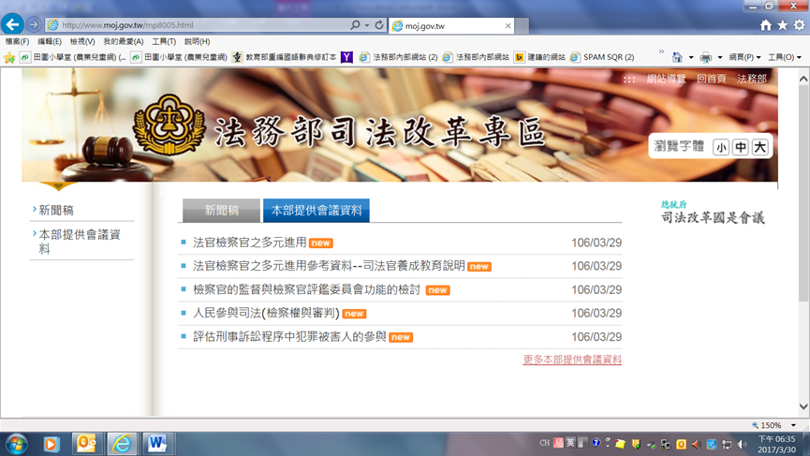
貳、本部對於重要議題之立場
M
O
J
司法改革相關新聞稿與說帖，已建置在本部全球資訊網之司法改革專區 http://www.moj.gov.tw/mp8005.html，並會陸續更新

Slide 17
貳、本部對於重要議題之立場
M
O
J
檢察官定位
檢察官執行職務必須免於政治或其他外力的不當影響 → 如何做到? → 需建立一套讓檢察官具有「不可收買性 （Unbestechlichkeit）」的制度性擔保。
參照奧地利新制，於憲法中賦予檢察官享有制度性保障，使其能捍衛偵查程序中立性、獨立性與客觀性，建構一個使檢察官免於不當影響的有效防護機制，鞏固其不可收買性。

Slide 18
貳、本部對於重要議題之立場
M
O
J
建議增訂中華民國憲法增修條文第5條之1：
「檢察官須公正超然，依據法律對外獨立行使職權（第1項）。實任檢察官之身分保障，與實任法官同（第2項）。」
政治干涉
Unbestechlichkeit
行政干涉

Slide 19
貳、本部對於重要議題之立場
M
O
J
檢察組織改革
(一)在檢察權未獲憲法保障之前，檢察官準用法官法之現行制度應予維持，以維護檢察官之司法屬性與獨立性。
(二)檢察組織應對應法院訴訟制度（含上訴門檻）之變革而變更，在審判系統金字塔化之前，應維持現狀。
(三)二審檢察署人力配置應避免勞逸不均，在二審檢察署未隨著審判系統扁平化之前，研議修正相關人事法規，鼓勵有辦案經驗與能力之檢察官留在一審檢察署服務。
(四)落實檢察官候補及試署制度，依檢察官之職級據以分工，並以主任檢察官為核心，強化團隊辦案機制，以提昇偵查品質。
(五)檢察人事審議制度應朝內部民主化（票選推薦）及外部民主化（聽取外部意見）方向改進，以避免執政者以人事控制個案。
內部民主化--檢察官票選推薦主任檢察官人選
部長圈選檢察長前聽取外部意見
(六)檢察官會議之權限應予擴張，以適度節制檢察長之指揮權。

Slide 20
貳、本部對於重要議題之立場
M
O
J
檢察官之退休給付
檢察官之退休給付可分二部份：退休金與退養金。
退休金→適用公務人員退休法規定，與一般公務員並無不同，若欲調整，亦與一般公務員之調整方式同。
退養金→屬實任司法官終身職保障之一環，係由司法院及本部分別編列預算支付，完全不影響退撫基金之財務運作，且維持適當之司法官退休所得替代率，方能吸引優秀法律人才，促進司法人事新陳代謝，故本部仍極力向府方爭取保留退養金制度，目前仍在協調中。
退養金
退休
給付
退休金

Slide 21
貳、本部對於重要議題之立場
M
O
J
檢察官評鑑制度之改進
研擬強化檢察官的個案評鑑，進行檢察官評鑑委員會之改良：
(一)強化外部民主性→增加評鑑委員會之外部委員即民間人士之人數。
(二)強化委員職權→ 評鑑委員得主動提案調查。
(三)放寬請求個案評鑑之時效→ 擬由現制2年延長為5年。
(四)檢察官有不當情事，但無懲戒之必要者→賦予評鑑委員會直接處分權，而非現制僅有建議權，致發生評鑑委員會之決議遭檢察官人事審議委員會推翻，引發官官相護爭議。
(五)增加懲戒種類→ 例如書面建議、教育課程等。

Slide 22
貳、本部對於重要議題之立場
M
O
J
起訴之監督
(一)研議提案修法提高起訴門檻
將刑事訴訟法第251條第1項修正為「檢察官依偵查所得之合法證據，足信被告應受有罪判決者，應提起公訴。」將起訴門檻提高到「足信被告應受有罪判決」並在修法前以內規明定此起訴標準，以高標準起訴門檻杜絕外界濫行起訴質疑。
(二)強化團隊辦案模式，重大案件主任檢察官共同具名
推動重大案件主任檢察官具名協同偵查，初步目標，各地檢署重大案件至少有10%以上有主任檢察官協同偵查，並在起訴書共同具名。
為強化上開主任檢察官帶領團隊辦案模式，除鼓勵有經驗之幹練檢察官留任一審外，必要時調撥二審人力至一審，並增設一審主任缺，一審檢察官改為三至四人為一組，每組設主任檢察官。

Slide 23
貳、本部對於重要議題之立場
M
O
J
不起訴（含簽結案件）及緩起訴處分之監督
(一) 再議制度改革--二審自為偵查取代發回
現有再議制度有其維持偵查品質之效能，故應予維持，惟應限制次數並加強二審之自行偵查功能，以節省司法資源。
目前著手研議修改內部規則，再議之次數限二次，第二次再議時，二審檢察官或者維持不起訴處分，告訴人若仍不服得向法院聲請交付審判；或二審檢察官自行偵查後認應提起公訴者，應檢附起訴內容（包括犯罪事實、證據並所犯法條），命令一審檢察官起訴，以釐清責任，並改善案件一再反覆發回續查之情形，徒增當事人及一審檢察官不必要之負擔。

Slide 24
貳、本部對於重要議題之立場
M
O
J
(二)研議引進檢察審查會制度
無告訴人之重大案件不起訴處分或簽結後，研議改變現行職權送請上級檢察署審查之機制(職權再議)，改參考日本制度，引進檢察審查會審查。初步研擬：
1.檢察審查會→一般民眾+學者+退休法官。並研議採交替任期制，兼顧成員代謝及避免案件中途全員更迭，無法銜接。
2.檢察審查會得建議檢察官再行偵查、或自行聘請律師起訴：檢察審查會受理案件，經調取原卷審查後，認為偵查不完備，得建請檢察官再行偵查，檢察官仍為不起訴後，檢察審查會認應行起訴，得聘請律師逕行向法院起訴。

Slide 25
貳、本部對於重要議題之立場
M
O
J
檢察官偵查公訴分工檢討（偵訴合一制度）
推動特殊重大案件起訴檢察官共同蒞庭，並於上訴審時到場協助蒞庭。因目前檢察人力不足，如能經由司改國是會議推動檢察人力、物力增補完備，即可擴大己案己蒞範圍。
人民參與審判
引進人民參與審判值得贊同，惟在考量陪審制恐有違憲疑慮、（法律）專業與非專業意見之交流及制度變動是否過鉅等因素，認為初步引進人民參與審判制度時，先考慮採用歐陸或日本式參審制度，應有較高之成功可能性。

Slide 26
參、本部在司改會議主要推動議題
M
O
J
一、減輕檢察官工作負擔—推動微罪收費及轉自訴等制度，減少濫訴
建議參考德國法制，就特定案件類型（例如：毀損、妨害通信祕密、傷害等），考量案件是否符合公眾利益，若案件無涉公眾利益，即可停止偵查，指示當事人提出自訴。
另就特定案件類型為不起訴處分確定者，對告訴人或告發人酌收程序費用。

Slide 27
參、本部在司改會議主要推動議題
M
O
J
二、推動被害人訴訟參加制度
本部建議在刑事訴訟法中引入被害人訴訟參加制度，經法院裁定准予參加訴訟之被害人，享有下列權利：
應委任律師為代理人，代理人得閱覽卷證。
審判期日參加人及代理人有到場權。
檢察官或被告未聲請調查之證據，參加人得聲請調查。
得對事實、量刑表示意見。
對判決不服者，得為被告之不利益，單獨提起上訴。

Slide 28
參、本部在司改會議主要推動議題
M
O
J
三、推動保全羈押制度
本部建議在刑事訴訟法中增訂有罪判決後之「保全羈押」制度，修正重點如下：
宣判時，被告有應到庭聽判之義務。
宣判時，被告被判一定刑度的重罪時，法官可依法羈押，但被告如說明並無逃亡動機，法院可依個案具體情形審酌是否裁定交保釋放，以為調節，避免過苛；
被告如果違反法院的交保命令時，另科以適當刑責，以彰顯司法公信。

Slide 29
參、本部在司改會議主要推動議題
M
O
J
四、推動妨害司法公正罪立法
為確保國家司法權正確行使，發現事實真相，應研議相關妨害司法公正罪（檢討修正湮滅刑事證據罪、偽證罪、增訂違背依法所發保全權利命令之處罰、棄保潛逃之處罰、增訂不實陳述之處罰、妨害刑事調查、干擾證人及報復檢舉人、證人之處罰）。

Slide 30
肆、結語&討論
M
O
J

